Slide 1
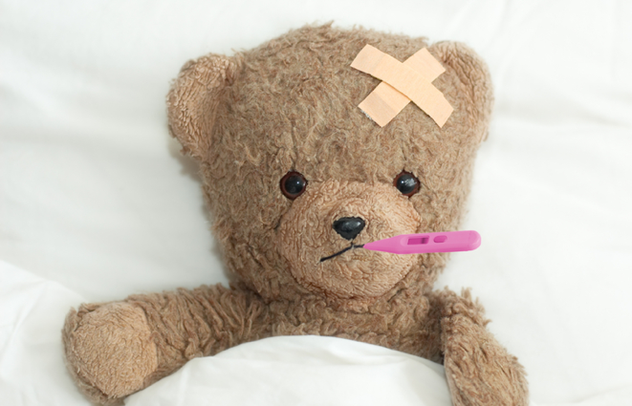
ziektebeelden
W18mz/pw
Les 1

Slide 2
Het vak
Boek: Ontwikkeling en omgeving
Opdrachten Angerenstein
Theorie: thema 3 (ziektebeelden) en 11 (basiskennis medicatie)
Waarom?
Vandaag paragraaf: 3.1 en 3.2

Slide 3
inhoud
Stoornis en beperking
Acute ziekte en chronische ziekte
Verkoudheid en griep
Allergische reactie
Soa’s
Hersenbloeding en herseninfarct
Ziekten van uitscheidingsorgaan en darmen
Blaasontsteking
Eindopdracht
feedback
Acute ziektebeelden

Slide 4
Stoornis en beperking
Stoornis: afwijking in je lichaam of geest (hersenen)
Bijvoorbeeld autisme, dementie
Beperking: verminderd functioneren door gevolgen van ziekte of aandoening
Bijvoorbeeld dat je door autisme moeite hebt met sociale relaties of dat je dingen vergeet door dementie

Slide 5
Acute ziekte en chronische ziekte
Acute ziekte: treedt plotseling op, kan snel weer verdwijnen
verkoudheid, griep, allergische reactie…etc.
Chronische ziekte: ontstaat geleidelijk, kan langdurig klachten geven. Kan voor het leven zijn, maar hoeft niet
kanker, astma, reuma, epilepsie

Slide 6
Verkoudheid
Veroorzaakt door virus, besmettelijk
Symptomen: hoofdpijn, loopneus, zere keel, hoesten
Gevolgen: lichaam verzwakt, kan leiden tot infecties aan de luchtwegen
Verdwijnt meestal na 7 dagen
Houdt het aan? Dan mogelijk griep of allergische reactie

Slide 7
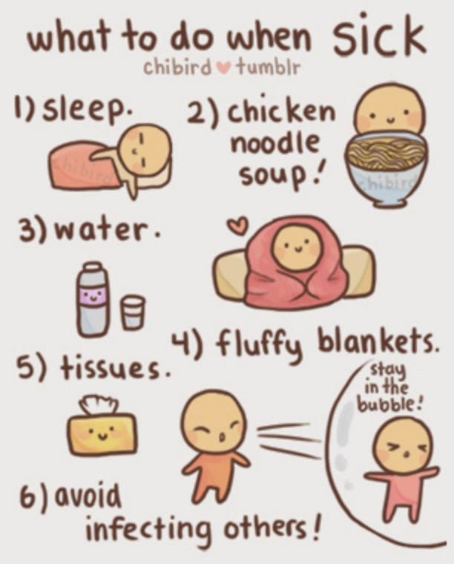
griep
Veroorzaakt door virus, zeer besmettelijk
Symptomen: verkoudheid, koorts, spierpijn
Gevolgen: lichaam verzwakt, kans op complicaties
Advies: preventieve griepprik voor kwetsbare mensen

Slide 8
Allergische reactie
Allergie: overgevoelige reactie van het lichaam
Symptomen: roodheid, zwelling, pijn en jeuk
Het is een reactie op een allergeen
allergeen: stof/prikkel die de overgevoeligheid veroorzaakt. Bijv.: stuifmeel, chemische stoffen (medicijnen) of bepaalde voeding
Voorbeeld: Hooikoorts
Veroorzaakt door stuifmeel
Neusslijmvliezen zwellen op, irritatie ogen
Histamine

Slide 9
Soa’s
SOA | Oorzaak | Symptomen | Behandeling
Chlamydia | Bacterie in de slijmvliezen | Ontsteking urinebuis, keel, anus, baarmoedermond. Ook kan het oogslijmvlies ontstoken raken | Medicijnen
Genitale wratten | HPV virus | Wratten rond vagina, penis, in vagina of rond de anus Jeuk, pijn, branderig gevoel | Verdwijnen vanzelf

Slide 10
Soa’s
SOA | Oorzaak | Symptomen | Behandeling
Gonorroe | Bacterie in de slijmvliezen | Meer vaginale afscheiding Bloedverlies tussen menstruaties Pusachtige afscheiding Pijn bij plassen Irritatie rond anus Slijmerige afscheiding bij ontlasting Keelontsteking Opgezette klieren in hals Andere ontstekingen Bij man: druiper | Antibiotica

Slide 11
Soa’s
SOA | Oorzaak | Symptomen | Behandeling
Herpes genitalis | Herpes genitalis virus | Jeuk, geïrriteerd, branderig of pijnlijk gevoel Rode plekjes op de huid/slijmvliezen Blaasjes/zweertjes rond penis/vagina | Na ± 3 weken drogen blaasjes/zweertjes in. Virus blijft in het lichaam. Bij menstruatie, griep, slechte weerstand, stress is kans op nieuwe aanval hoger.

Slide 12
CVA (beroerte)
Veelvoorkomende neurologische (in de hersenen/zenuwen) aandoening: Cerebraal Vasculair Accident (CVA)
Bloedingen of stolsels ontstaan in de bloedvaten
Komt door slechte vaten, te dik bloed of te hoge bloeddruk
Hierdoor ontstaat hersenbeschadiging
Is een verzamelnaam voor herseninfarct, hersenbloeding, TIA

Slide 13
Herseninfarct en hersenbloeding

Slide 14
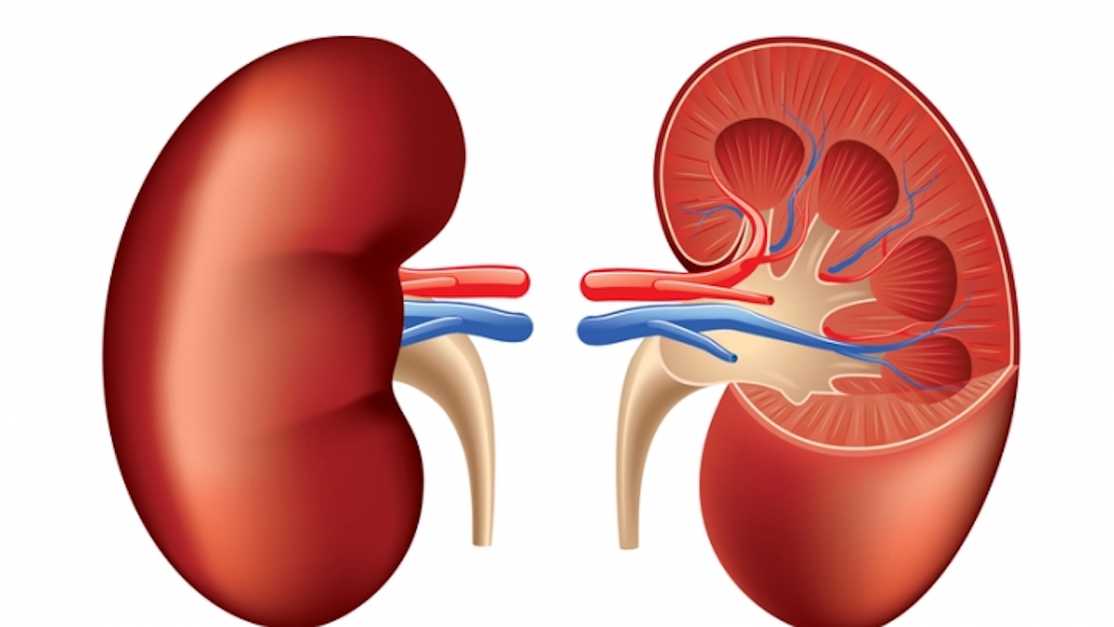
Ziekten van uitscheidingsorgaan en darmen
Nieren, blaas en urinebuis zijn onderdeel van de uitscheidingsorganen
Nieren: uitscheiden afvalstoffen, produceren hormonen voor vochtbalans
Nieren functioneren niet → afvalstoffen hopen op → overlijden
Slecht werkende nieren zorgen voor een afwijking in je urine (kan getest worden)
Je lichaam raakt ‘vergiftigd’, is vermoeid en verzwakt
Nierdialyse: bloed laten spoelen
Niertransplantatie

Slide 15
blaasontsteking
Ontsteking van de blaaswand
Veroorzaakt door bacterie die via urinebuis in blaas komt
Vaker bij vrouwen dan bij mannen
Symptomen: vaak plassen, branderig gevoel/pijn bij plassen, sterk ruikende urine, soms bloed, pijn in onderbuik
Bij kinderen: mogelijk een afwijking aan de urinewegen
Chronisch: beschadiging van het slijmvlies
Behandelen met antibiotica

Slide 16
opdrachten
10 min. individueel / 20 min. samen
Gebruik boek
Maken: opdracht 4 en opdracht 7 (alleen deel 1!)
Op site van Angerenstein
Nabespreken
Let op: alle opdrachten lever je aan het einde van de periode in, bewaar ze dus goed in een Word bestand

Slide 17
Tot slot: de eindopdracht
Verslag
Twee onderdelen:
1 ziekte/beperking/stoornis en 1 medicijn
Je koppelt dit aan jou stagepraktijk/toekomstige werkveld
Elke week tijd om hieraan te werken
Deadline week 5, herkansing week 6
Overzicht zie Wiki
i.vdvelde@noorderpoort.nl

Slide 18
Feedback? Tips/tops?
Bedankt voor jullie aandacht! ☺

